Slide 1
Praktikum Data Preprocessing
Praktikum Decision Tree
Ulima Inas Shabrina(2110181048)

Slide 2
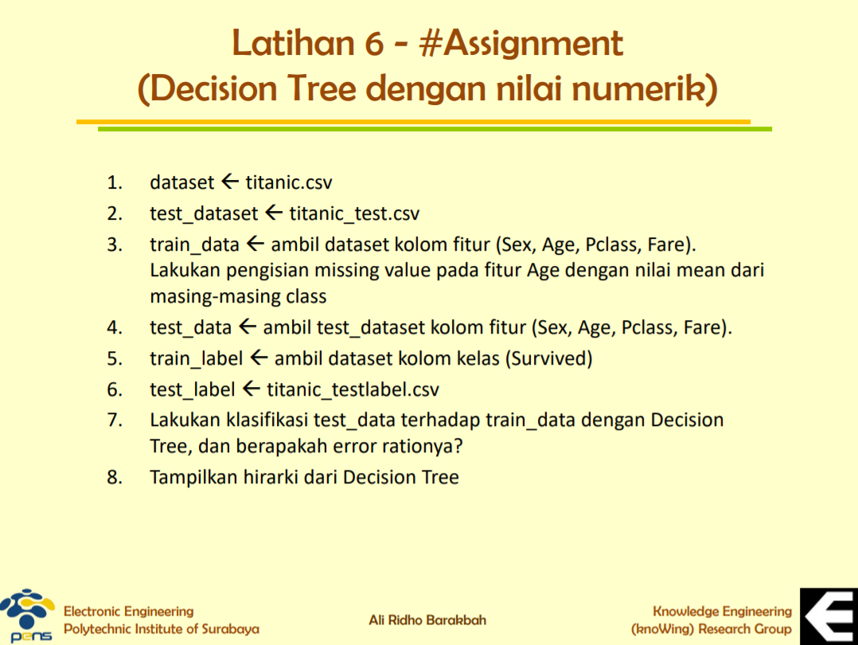

Slide 3
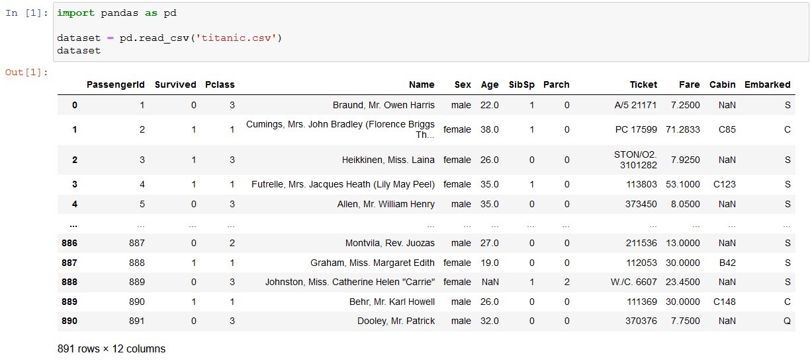
Soal 1. Menampilkan data dari titanic.csv

Slide 4
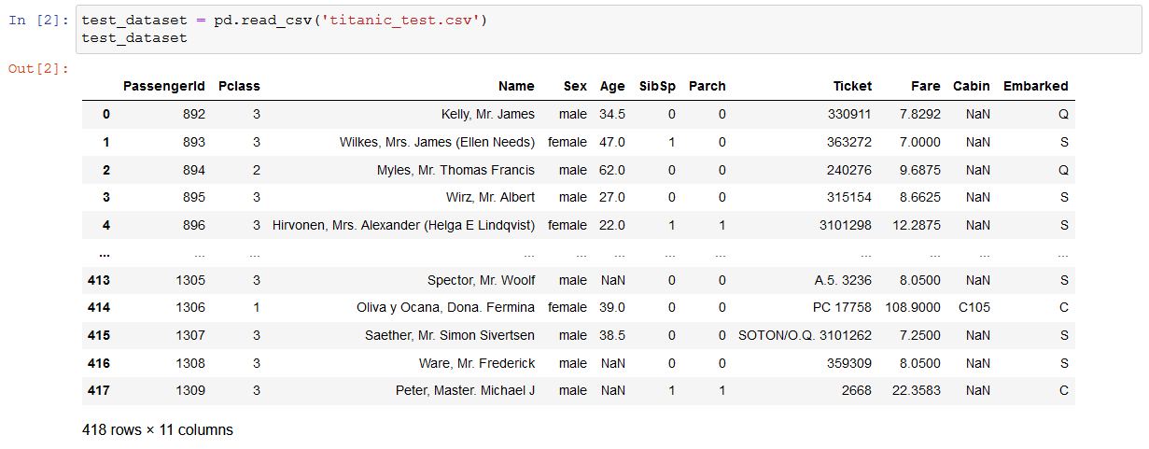
Soal 2. Menampilkan data dari titanic_test.csv

Slide 5
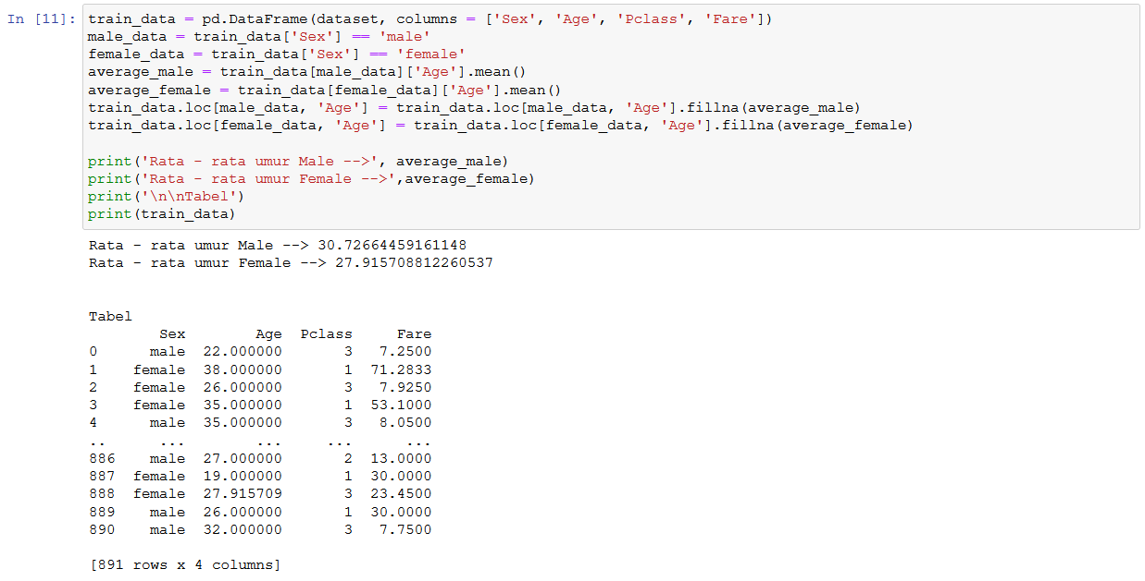
Soal 3. Mengambil dataset kolom fitur (Sex, Age, Pclass, Fare) dan Melakukan pengisian missing value pada fitur Age dengan nilai mean dari masing-masing class

Slide 6
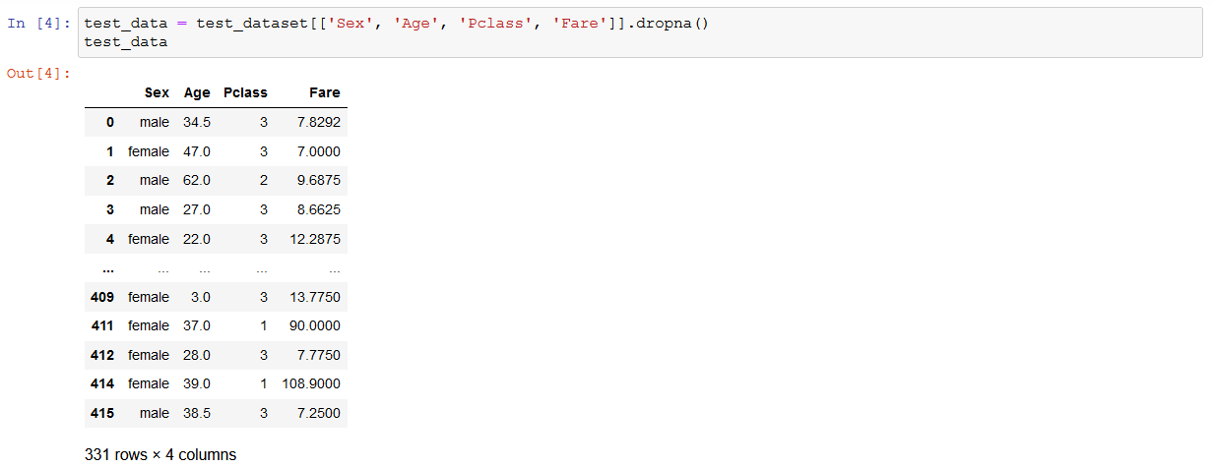
Soal 4. Mengambil test_dataset kolom fitur (Sex, Age, Pclass, Fare) dan menghilangkan baris data yang terdapat missing values

Slide 7
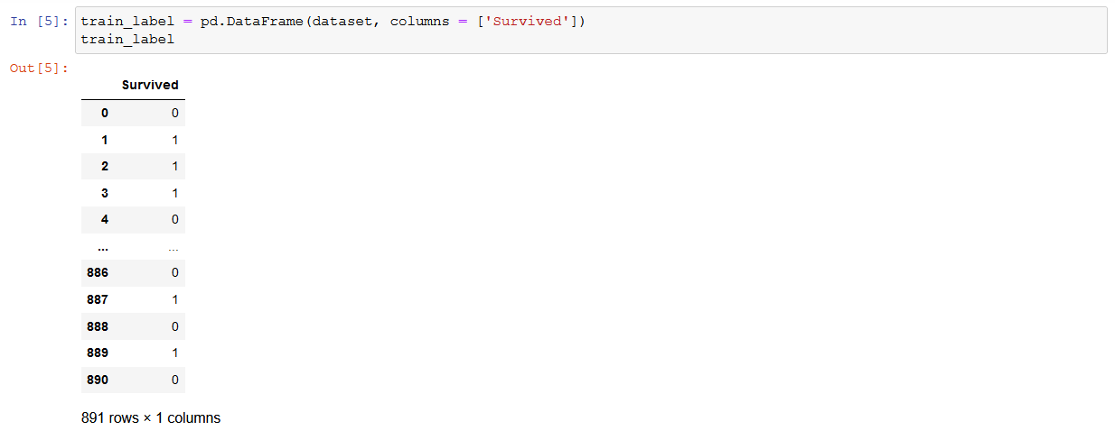
Soal 5. Mengambil dataset kolom kelas (Survived)

Slide 8
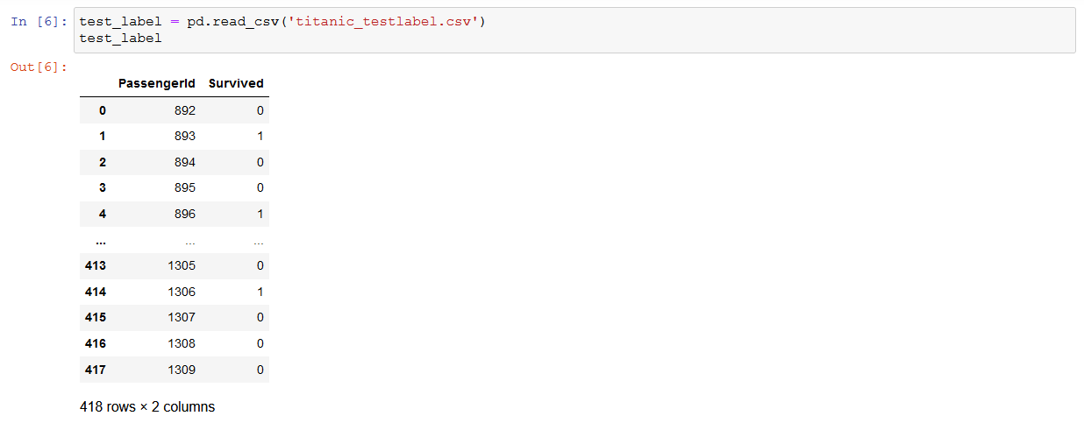
Soal 6. Menampilkan data dari titanic_testlabel.csv

Slide 9
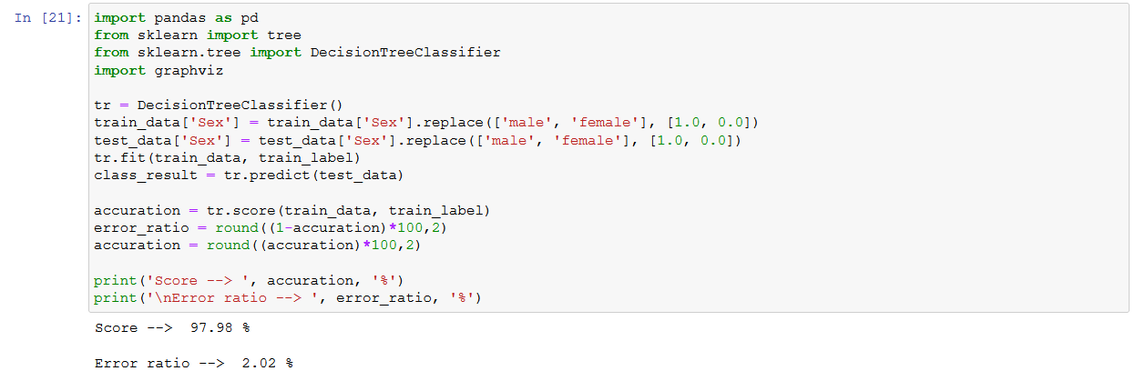
Soal 7. Melakukan klasifikasi test_data terhadap train_data dengan Decision Tree

Slide 10
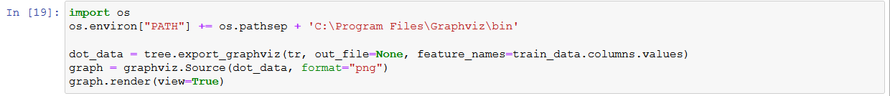
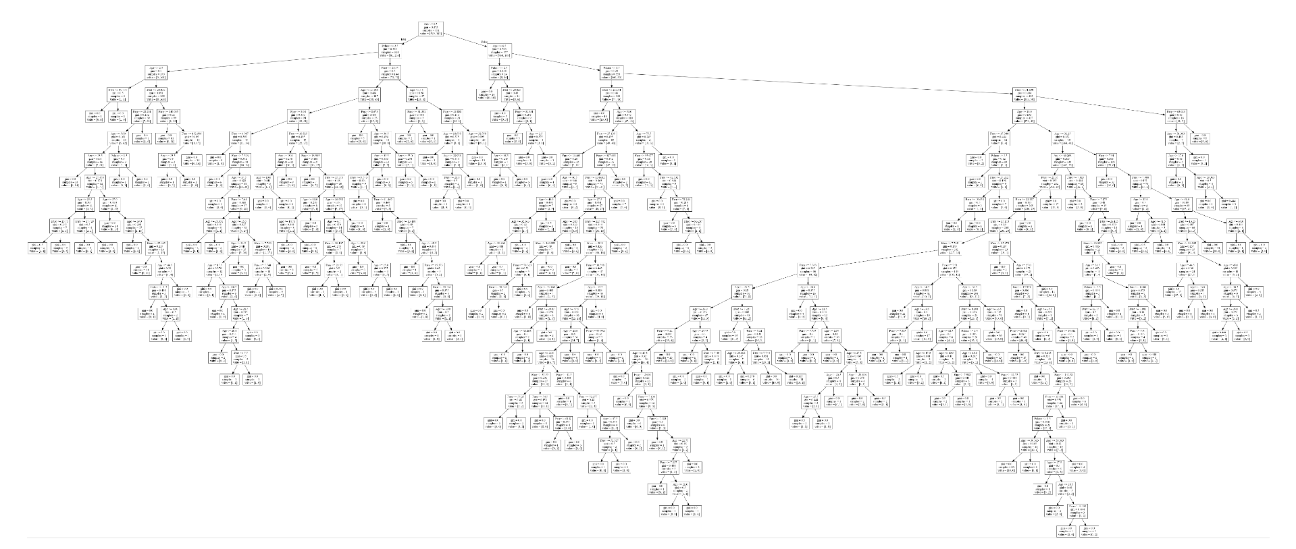
Soal 8. Menampilkan hirarki dari Decision Tree

Slide 11
Terimakasih

